Slide 1


🌸 🍁 हरिः ओम् l 🌸 🍁
सञ्जयः वि. रानडे, ९५, श्रीकृष्ण-नगरम्, बोरिवली (पूर्व भागे), मुम्बई l
सम्पर्क: ९८ १९१ ९८ ४७०
"गरज तुमची, मदत आमची !"

Slide 2


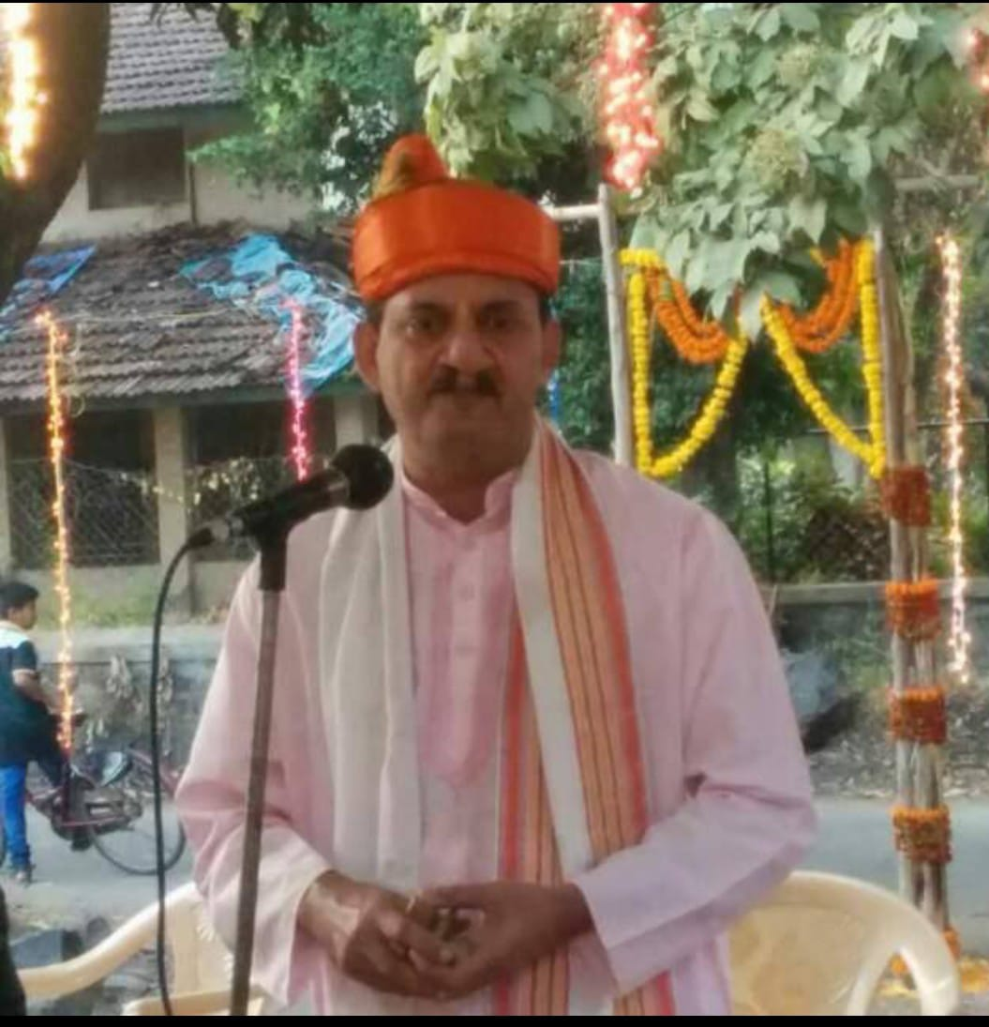
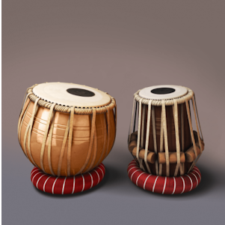
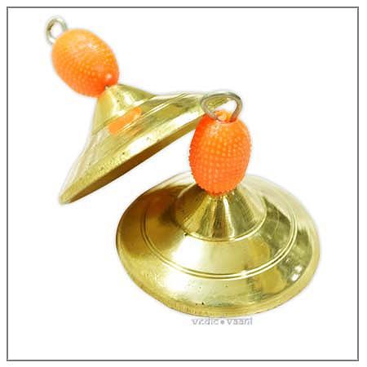
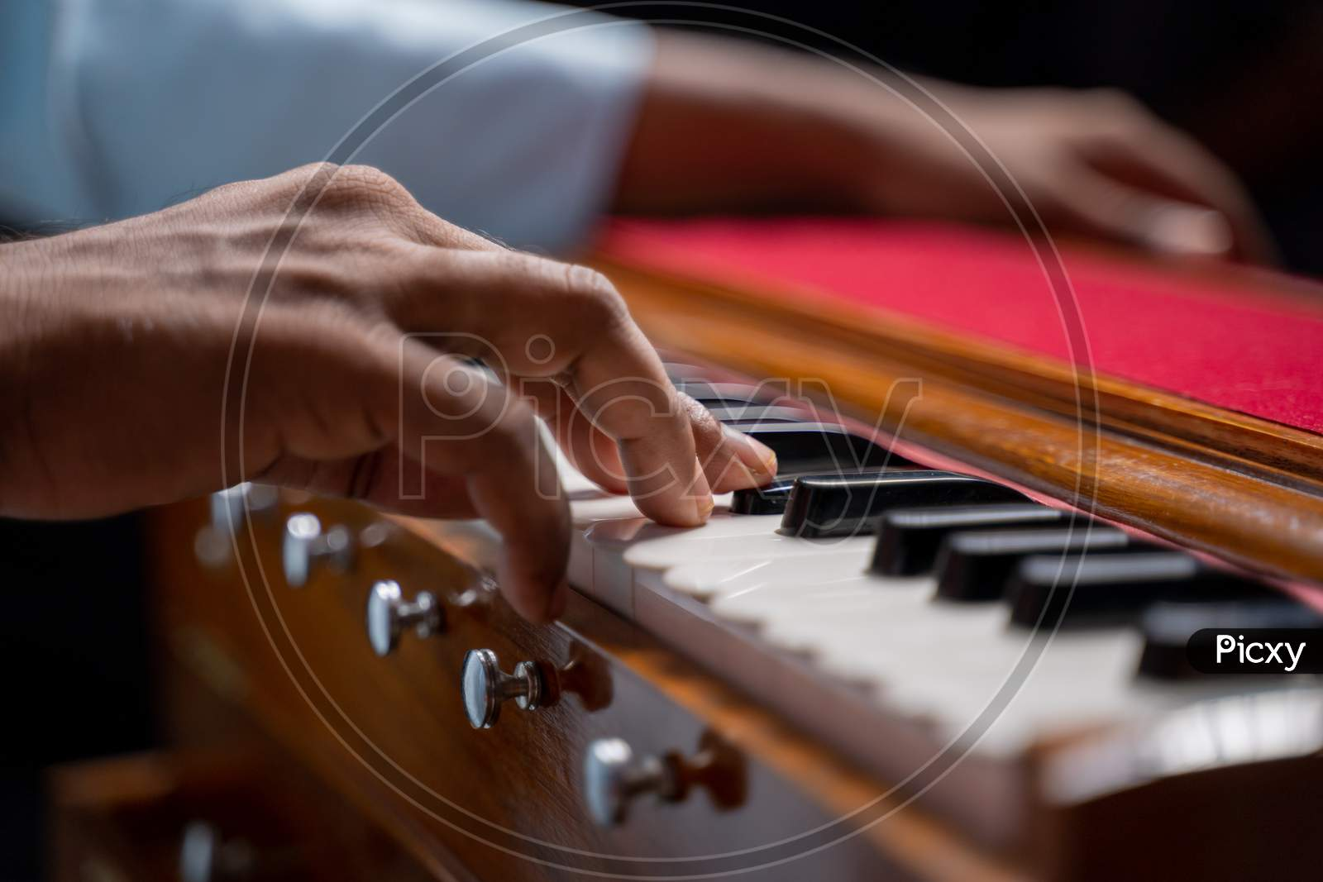
१.
भक्तिरंगासाठी - कीर्तनकार
संतांनी त्यांच्या अभंगांमधून जे सिद्धांत मांडले आहेत, ते कीर्तनमाध्यमातून पूर्वरंगातून सादर करून,
उत्तररंगातून म्हणजेच आख्यानामधून दृष्टांत देऊन समाजात भक्तीविषयी जागृती निर्माण करणे
हा कीर्तनाचा उद्देश आहे. समाजप्रबोधन हाच कीर्तनाचा खरा उद्देश आहे.
विविध कारणांस्तव कीर्तनसेवा आवश्यक असल्यास सेवा सादर करण्यात येईल.

Slide 3

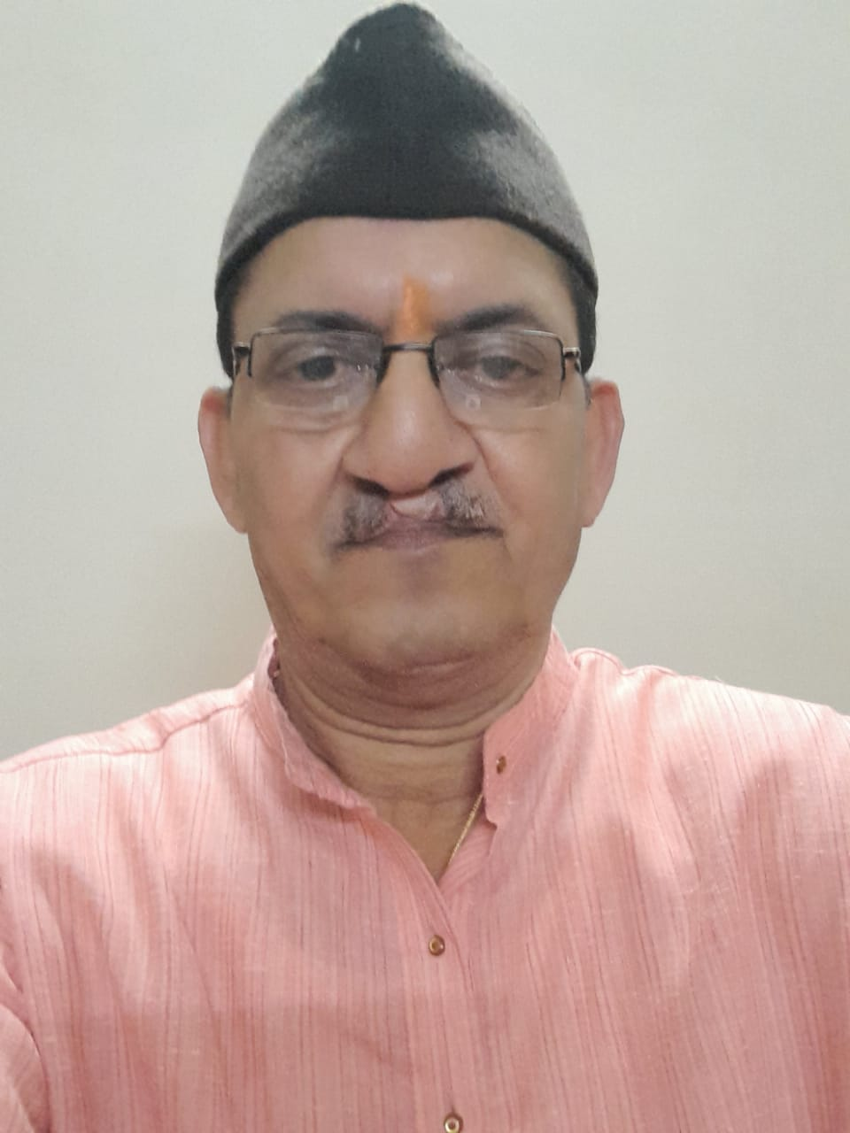
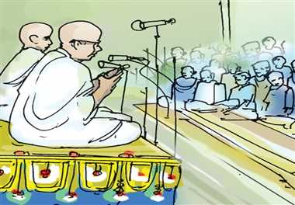
२.
🎤 ज्ञानरंगासाठी - प्रवचनकार
धार्मिक ग्रंथांमधून मांडलेले विचार, व्यावहारिक उदाहरणांसहित श्रोत्यांपर्यंत पोहोचविणे
विविध कारणांस्तव प्रवचनसेवा आवश्यक असल्यास सेवा सादर करण्यात येईल.

Slide 4

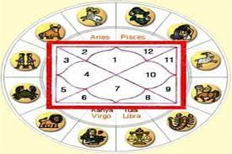
३. भविष्यासाठी - ज्योतिषी
आपल्या जन्मकुंडलीनुसार आणि गोचरकुंडलीनुसार येणारा कालावधी आपल्यासाठी
कसा असेल ते सविस्तर जाणून घेण्यासाठी सविस्तर मार्गदर्शन.
फलादेशासहित जन्मकुंडली बनवून मिळेल.
विविध तऱ्हेच्या प्रश्नांवर, जन्मकुंडलीच्या आधारे चर्चात्मक योग्य मार्गदर्शन.

Slide 5

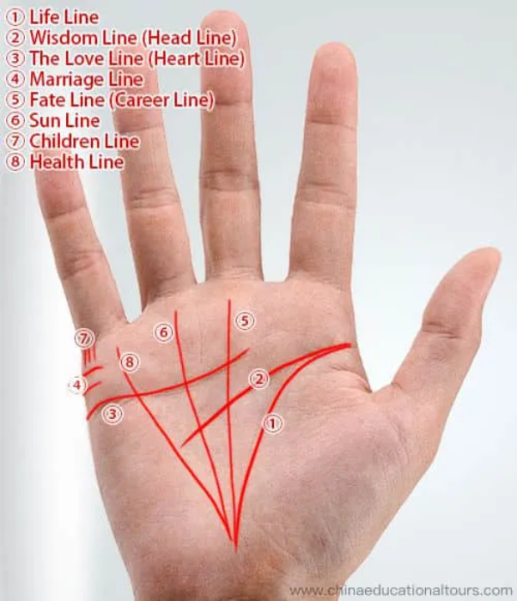
४.✋ यशासाठी - हस्तरेखातज्ज्ञ
आपला हात जगन्नाथ !
आपल्या हातात काय आहे ते जाणून घेण्यासाठी सविस्तर मार्गदर्शन.
विविध तऱ्हेच्या प्रश्नांवर, हाताच्या आधारे चर्चात्मक योग्य मार्गदर्शन.

Slide 6
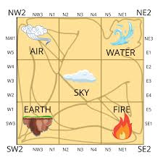

५. 🏡 वास्तूलाभासाठी - वास्तूसल्लागार
आपल्या राहत्या तसेच व्यावसायिक वास्तूविषयी
आणि
नवीन वास्तूखरेदीबाबत योग्य ते मार्गदर्शन.
प्रत्यक्ष वास्तूपरीक्षण करून गुणदोषांबाबत योग्य तो सल्ला.

Slide 7
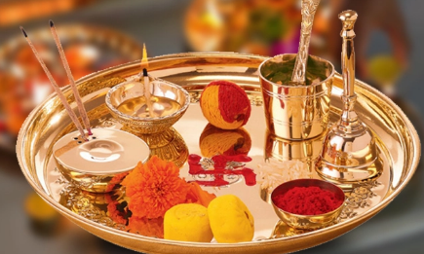
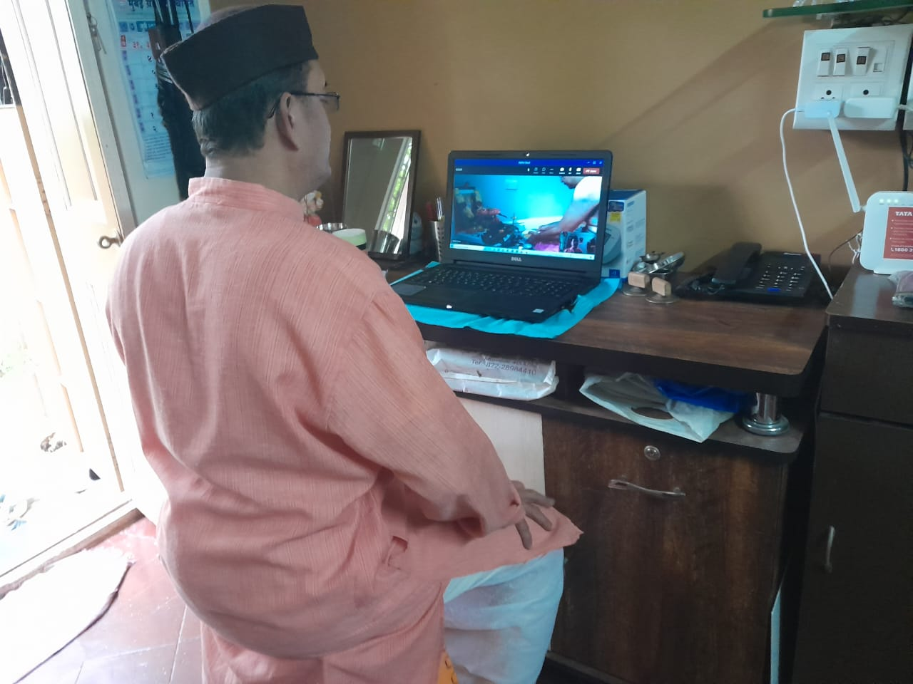

६. पूजेसाठी - पुरोहित
श्रीसत्यनारायण, पार्थिव गणेश प्राणप्रतिष्ठा, गृहप्रवेश इत्यादी पूजाविधी केले जातात.
पूजेतील संस्कृतमंत्रांचे अर्थ सुलभ मराठीभाषेत समजावून सांगितले जातात.
परदेशातील ऑनलाईन पूजा स्वीकारल्या जातात.

Slide 8
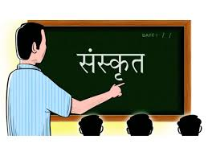
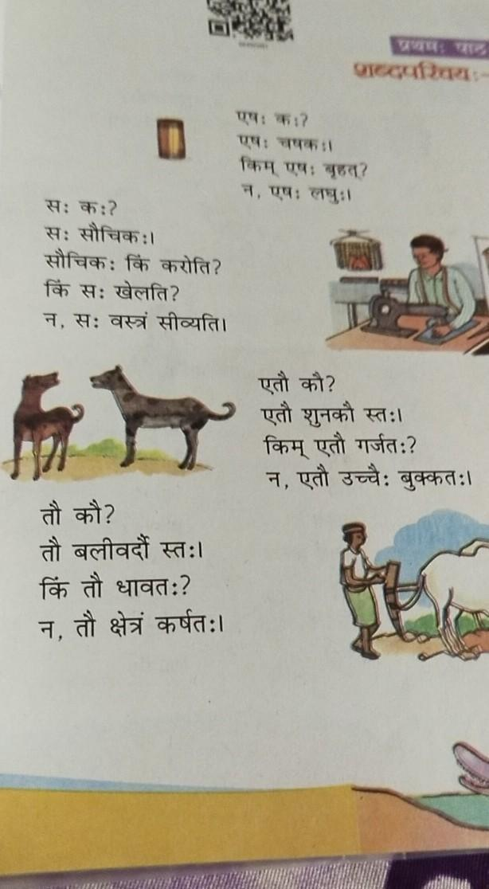

७. 🔰 संस्कृत-अभ्यासासाठी - संस्कृत अध्यापक
संस्कृतभाषा व्याकरणासहित आणि संभाषण, वाचन व लेखन
यासहित शिकविली जाते.
तसेच शालेय (CBSE आणि SSC) आणि महाविद्यालयीन विद्यार्थ्यांसाठी
संस्कृतविषयाचे वर्ग (क्लास) घेतो.

Slide 9

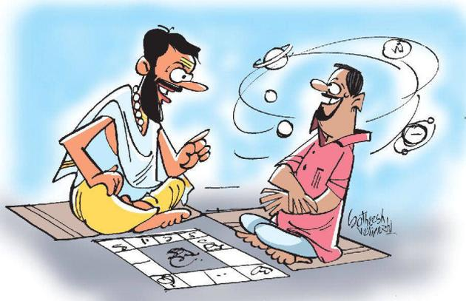
८. ⚛️ ज्योतिष-अभ्यासासाठी - ज्योतिष अध्यापक
मानवी जीवनाशी निगडित असलेल्या आकाशस्थ ग्राहगोलांचा शास्त्रीय अभ्यास.
जन्मकुंडलीवरून जातकाचा फलादेश वर्तविणे व त्यास यथोचित मार्गदर्शन करणे हे शिकविले जाते.
परिचित मंडळींच्या जन्मकुंडली अभ्यासाच्या दृष्टिकोनातून शिकविल्या जातात.

Slide 10


९. 📖 शुद्धलेखनासाठी - मुद्रणदोष तपासनीस.
व्याकरणकारांनी कठोर मेहनत घेऊन व अभ्यास करून जे काही व्याकरणविषयक
व भाषाशुद्धीविषयक नियम बनविले आहेत
त्यांचे लेखनामध्ये अनुसरण होणे अत्यावश्यक आहे.
जेणेकरून लेखन बिनचूक होईल व वाचकांस त्याचा खरा आनंद मिळेल.
अशुद्ध लेखनामुळे वाचकाचा रसभंग होतो व वाचनाचा निखळ आनंद मिळत नाही.

Slide 11
१०. संस्कृत सुभाषितकार
नीतीमूल्यविषयक विचारांची सुनियोजित मांडणी संस्कृत सुभाषितरुपात केली जाते.
मानवी जीवनातील चांगल्या वाईट गोष्टींचा संदेश देणारी ही सुभाषिते आहेत.
म्हणूनच ही संस्कृतभाषेत रचलेली सुभाषिते मार्गदर्शनपर ठरतात.
मी संस्कृतभाषेत रचत असलेल्या सुभाषितांचा अर्थ समजण्यासाठी
त्यांचे मराठीतून भाषांतरही देत असतो.
सुभाषित-रसास्वादः l
दातुं सुगन्धं सर्वेभ्यः अर्पयन्ति जीवनं पुष्पाणि l दर्शयितुं सन्मार्गं सर्वेभ्यः कुर्वन्ति सज्जनाः कर्माणि ll
अर्थ - सगळ्यांना सुगंध देण्यासाठी फुले जीवन अर्पण करतात.
( तसेच ) सगळ्यांना सन्मार्ग दाखविण्यासाठी सज्जन कर्मे करीत असतात.
Meaning - Flowers offer their lives for giving the fragrance to all.
Similarly, Noble persons keep on doing the works for showing the good path to all.

Slide 12
धन्यवाद.
"गरज तुमची, मदत आमची !"

